Slide 1
ХИМИЧЕСКИЕ, ЭЛЕКТРИЧЕСКИЕ ФАКТОРЫ И ИЗЛУЧЕНИЕ
Тема 4 · Травмы, ранения, поражения и прочие состояния

Slide 2
СОДЕРЖАНИЕ
Оказание первой помощи при травмах, ранениях и поражениях, прочих состояниях
1
Химические ожоги
2
Ожог пищевода
2
3
Электробезопасность
4
Последствия электротравмы
5
Солнечное поражение

Slide 3
РАЗНЫЕ ФАКТОРЫ — ЕДИНЫЙ ПЕРВЫЙ ШАГ
Оказание первой помощи при травмах, ранениях и поражениях, прочих состояниях
Химическое вещество, электрический ток и солнечное излучение продолжают причинять вред, пока действует источник. Сначала обеспечивают безопасность и прекращают воздействие, затем оценивают сознание и дыхание, вызывают скорую помощь и оказывают помощь по характеру поражения.
3

Slide 4
ХИМИЧЕСКИЙ ОЖОГ КОЖИ
Оказание первой помощи при травмах, ранениях и поражениях, прочих состояниях
1
Определите возможное вещество и защитите руки, глаза и одежду.
2
Удалите пострадавшего от источника, избегая контакта с загрязнением.
4
3
Осторожно снимите загрязненную одежду, обувь и украшения.
4
Сухое порошкообразное вещество сначала аккуратно стряхните.
5
Промывайте кожу большим количеством проточной воды не менее 20 минут.
6
После промывания наложите свободную сухую повязку и вызовите скорую помощь.
Если инструкция к веществу требует другого способа удаления, следуйте ей и указаниям диспетчера.

Slide 5
ДЛИТЕЛЬНОЕ ПРОМЫВАНИЕ
Оказание первой помощи при травмах, ранениях и поражениях, прочих состояниях
• Начинайте промывать как можно раньше: время контакта определяет глубину поражения.
• Вода должна стекать от здоровой кожи, не разнося химикат на другие участки.
• Не трите кожу и не пытайтесь нейтрализовать кислоту щелочью или наоборот.
• Загрязненную одежду поместите отдельно, не касаясь ее голыми руками.
• При попадании в глаз промывайте непрерывно, направляя воду от внутреннего угла наружу.
• Сохраните этикетку, упаковку или точное название вещества.
5
Минимальная продолжительность промывания — 20 минут.

Slide 6
ХИМИЧЕСКИЙ ОЖОГ ПИЩЕВОДА
Оказание первой помощи при травмах, ранениях и поражениях, прочих состояниях
• Жжение и боль во рту, глотке, за грудиной или в верхней части живота
• Следы ожога на губах и слизистой, обильное слюнотечение
• Затрудненное или болезненное глотание, осиплость и кашель
• Тошнота и рвота, иногда с примесью крови
• Нарушение дыхания, слабость или потеря сознания
6
Не вызывайте рвоту: повторное прохождение вещества усиливает ожог и создает угрозу попадания его в дыхательные пути.

Slide 7
ДЕЙСТВИЯ ПРИ ПРОГЛАТЫВАНИИ ЕДКОГО ВЕЩЕСТВА
Оказание первой помощи при травмах, ранениях и поражениях, прочих состояниях
1
Защитите себя и прекратите дальнейший контакт с веществом.
2
Прополощите пострадавшему рот водой, не допуская проглатывания.
7
3
Не вызывайте рвоту и не пытайтесь нейтрализовать вещество.
4
Не давайте пищу, лекарства или питье без указания диспетчера.
5
Немедленно вызовите скорую помощь и сообщите название вещества.
6
Контролируйте сознание и дыхание; сохраните упаковку.

Slide 8
ЭЛЕКТРОТРАВМА: БЫТОВАЯ СЕТЬ И ВЫСОКОЕ НАПРЯЖЕНИЕ
Оказание первой помощи при травмах, ранениях и поражениях, прочих состояниях
Бытовая сеть
Высокое напряжение
• не касайтесь человека, пока ток надежно не отключен
• выключите автомат, рубильник или выньте вилку, если это безопасно
• не используйте влажные предметы и не стойте на мокрой поверхности
• после отключения сразу оцените сознание и дыхание
• не приближайтесь к оборванному проводу и пострадавшему
• учитывайте электрическую дугу и шаговое напряжение
• не пытайтесь отбрасывать провод или самостоятельно отключать линию
• вызовите экстренные и аварийные службы и ждите разрешения специалистов
8

Slide 9
ПОСЛЕ ПРЕКРАЩЕНИЯ ДЕЙСТВИЯ ТОКА
Оказание первой помощи при травмах, ранениях и поражениях, прочих состояниях
1
Дыхание и сердце
2
Ожоги
Ток может вызвать внезапную остановку дыхания и кровообращения; будьте готовы немедленно начать реанимацию.
Найдите места входа и выхода тока, охлаждайте свежий ожог и закрывайте свободной повязкой.
9
3
Падение
4
Наблюдение
Учитывайте возможные травмы головы, позвоночника и конечностей после падения или сокращения мышц.
Даже при хорошем самочувствии необходима медицинская оценка из-за возможных нарушений ритма сердца.

Slide 10
СОЛНЕЧНЫЙ ОЖОГ
Оказание первой помощи при травмах, ранениях и поражениях, прочих состояниях
• Прекратите пребывание под прямыми лучами и перейдите в тень.
• Охлаждайте покрасневшую болезненную кожу прохладной водой.
• При пузырях наложите свободную сухую стерильную повязку.
• Не вскрывайте пузыри, не наносите жир и раздражающие вещества.
• При обширном ожоге, слабости или повышении температуры вызовите скорую помощь.
10
Солнечный ожог может сочетаться с общим перегреванием и обезвоживанием.

Slide 11
СОЛНЕЧНЫЙ УДАР И ПЕРЕГРЕВАНИЕ
Оказание первой помощи при травмах, ранениях и поражениях, прочих состояниях
• Головная боль, слабость, жажда, тошнота и головокружение
• Горячая покрасневшая кожа, учащенное дыхание и сердцебиение
• Спутанность, необычное поведение, судороги или потеря сознания
• Перенесите в тень, снимите лишнюю одежду и охлаждайте голову и тело
• При ясном сознании давайте прохладное питье небольшими порциями
• При нарушении сознания ничего не давайте через рот и контролируйте дыхание
11
При потере сознания и нормальном дыхании уложите на бок; при отсутствии нормального дыхания начинайте реанимацию.

Slide 12
ГЛАВНОЕ ЗАПОМНИТЬ
Оказание первой помощи при травмах, ранениях и поражениях, прочих состояниях
До контакта с пострадавшим защитите себя
Химикат с кожи смывайте водой не менее 20 минут
12
При ожоге пищевода рвоту не вызывайте
К высоковольтным проводам не приближайтесь
После отключения тока сразу проверьте дыхание
При солнечном ударе переносите в тень и охлаждайте

Slide 13
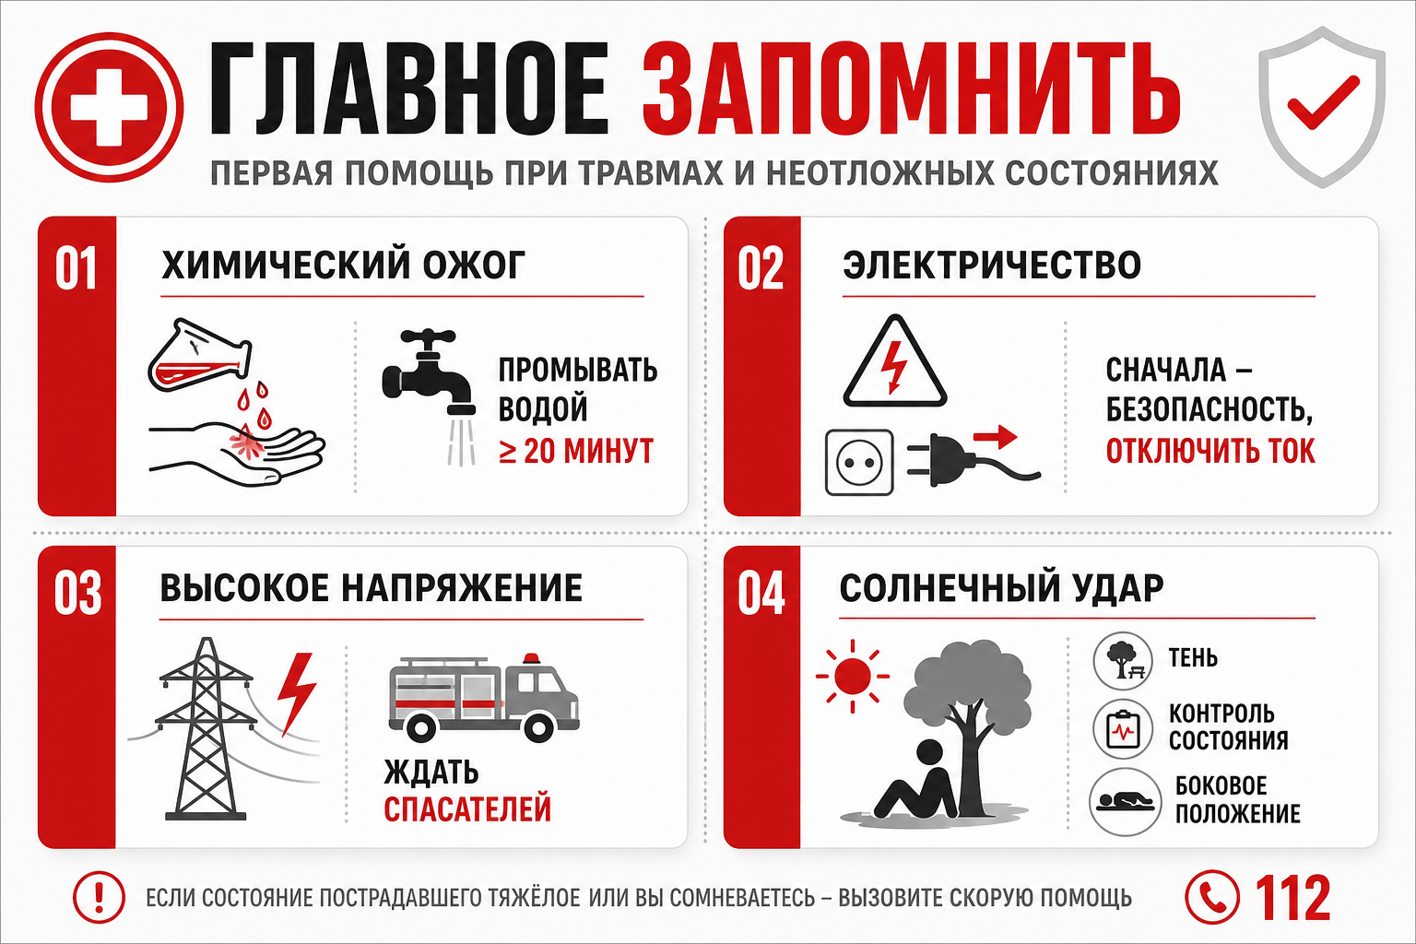
ПАМЯТКА
Оказание первой помощи при травмах, ранениях и поражениях, прочих состояниях
13

Slide 14
БЛАГОДАРИМ ЗА ВНИМАНИЕ

